Slide 1
GOGOVAN
물류 기업 사례 연구
물류경제 APL0101-001 프로젝트 <4조>
조수나, 이지혜, 이근호, 최령, 김민석,
서혜진, 이예찬, 이민영, 김태환, 신찬희

Slide 2



CONTENTS
INTRODUCTION
ANALYSIS
CONCLUSION
고고밴이란?
연혁
기업 현황
핵심가치
주요기능
사업 개요
B2B 확대
핵심 특징
SWOT 분석
게임이론
최근이슈
문제점 및 해결방안
전망

Slide 3
INTRODUCTION
고고밴이란?
연혁
기업 현황
핵심가치
주요기능

Slide 4


INTRODUCTION
I. 고고밴이란?(about GOGOVAN)
모든 형태의 운송서비스를 앱을 통해 주선
개인 및 비즈니스 고객과 기사 연결
“모든 사람들이 언제 어디서든 쉽게 물건을 옮기도록 돕는 On-demand 플랫폼”
고객의 니즈에 따른 맞춤형 서비스 제공
-Steven Lam, GOGOVAN CEO-

Slide 5
INTRODUCTION
II. 고고밴 연혁(History)
고고밴,아시아 최대의 운송 솔루션
2013.5
고고테크 설립
2013.6
고고밴 설립
(홍콩 법인)
2014.12
고고밴코리아 창업

Slide 6


INTRODUCTION
III. 고고밴 현황(Present Condition)
6개국 13개 도시
등록기사
120,000명
월 평균 주문
500,000건
파트너십을 통한 협업

Slide 7

INTRODUCTION
IV. 핵심 가치(Core Values)
“
”
O2O를 통한 속도와 혁신
Happiness Delivery
소비자 만족을 위한 노력
Notes:
O2o를 통한 속도와 혁신 + 소비자 만족 = Happiness delivery
- 행복을 전달하는 ‘해피니스 딜리버리’는 고고밴이 추구하는 핵심 가치입니다. 단순히 물건을 배달하는 것이 아니라, 물건을 받는 사람에게 행복한 순간을 전달해야 하죠. 이를 위해 배달 기사분들을 대상으로 한 교육 프로그램을 운영하고 있고, 소비자 평가를 지속적으로 확인하고 있습니다.

Slide 8

INTRODUCTION
V. 주요기능(Main functions)
즉석 견적
편리함 – 60초내 앱으로 전문적인 배송 서비스 예약
즉석 매칭
편리함
즉석 견적 – 출발지와 도착지 입력 후 즉시 요금 생성
즉석 매칭 – 가장 가까운 기사님이 즉시 주문 수령
위치 추적 – 상품과 차량의 위치 추적
위치 추적
주문 기록
기사 평가 – 한결같은 최고의 서비스 보장
기사 평가
주문 기록 – 투명한 주문 내역 확인
Notes:
- 주요 기능:
✔ 편리함- 60초내 앱으로 전문적인 배송 서비스 예약
✔ 즉석 견적- 출발지와 도착지 입력 후 즉시 요금 생성
✔ 즉석 매칭- 가장 가까운 기사님이 즉시 주문 수령
✔ 위치 추적- 상품과 차량의 위치 추적
✔ 기사 평가- 한결같은 최고의 서비스 보장
✔ 주문 기록- 몇번의 클릭만으로 투명한 주문 내역 확인

Slide 9
ANALYSIS
사업 개요
B2B 확대
핵심 특징
SWOT 분석
게임이론

Slide 10

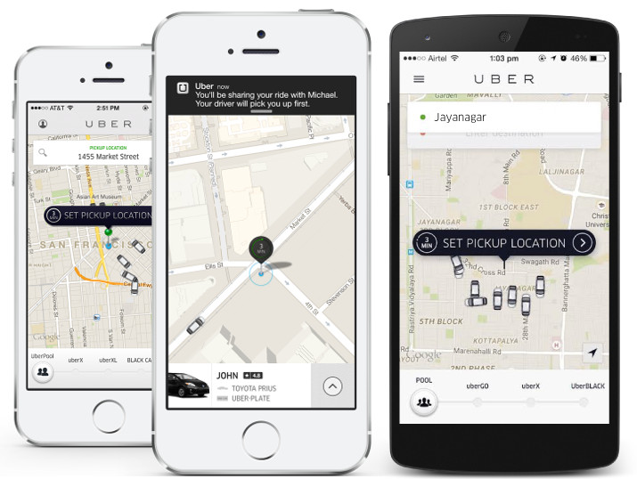


ANALYSIS
I. 사업 개요 (Business Outline)
앱을 이용한 주문형 화물운송 서비스
<형태만 고려할 시 기존의 ‘UBER’와 비숫>
UBER의 ‘Ride Sharing’ 서비스
Notes:
고고밴은 모바일 Application을 이용한 주문형 화물 운송 서비스로 형태만 고려할 시 기존의 우버와 비슷한 형태(사업개요)
우버는 운송 네트워크 회사로 자사 소속의 차량이나 공유된 차량을 승객과 중계하여 승객이 이용 요금을 지불하며, 그 회사에서 수수료 이익을 얻는 Ride Sharing 서비스 제공
고고밴의 경우도 자신의 차량이 아닌 등록자들의 차량을 통해 네트워크를 형성하여 화물운송 서비스를 제공한다는 점에서 비슷

Slide 11

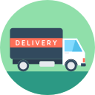


ANALYSIS
I. 사업 개요 (Business Outline)
화주와 운송인을 연결하는 서비스 제공
<그러나, 서비스 자체의 수수료는 0으로 수입원을 얻는 곳은 따로>
정유사와 제휴
차량 광고
빅데이터 축적
관제시스템 제공
지금은 수수료를 받지 않으나 인프라가 자리 잡힐 시 미래에는 받을 계획
(타이완의 경우 예외적으로 10%의 수수료를 받음)
Notes:
고고밴은 화주와 운송인을 연결하는 서비스를 제공하지만 서비스 자체의 수수료는 0으로 수입원을 얻는 곳은 따로 있다. (사업개요)
1. 정유사와 제휴를 맺어 고고밴 기사들에게 카드를 발급하고 할인된 유가를 제공함으로써 기사들을 제휴를 맺은 정유사로 유도하여 마케팅 비용을 받음
2. 고고밴 기사들의 차량에 광고를 싣는 수익모델
3.많은 운전기사들이 사용하는 플랫폼의 특성을 이용한 빅데이터 축적과 판매
4.관제시스템 제공
또한 지금은 수수료를 받지 않으나 인프라가 자리 잡힐 시 미래에는 받을 계획
*타이완의 경우 고고밴은 예외적으로 10%의 수수료를 받음

Slide 12




ANALYSIS
I. 사업 개요 (Business Outline)
업무별로 나눠본 고고밴 사업 현황
퀵서비스
소형 이사 서비스
소형물품을 가장 빠르게 배송
지역 내 배송 특화
서류,음식, 소형 물품 배송 시 사용 가능
소수의 가구로 구성된 원룸 이사, 사무실 이사, 혹은 학생 이사에 적합한 서비스 제공
추가 운반인원 설정 가능
소형용달 화물 서비스
화물 배송 서비스
단일가구나 소수 물품 배송을 저렴하게 제공
운반에 필요한 인력 추가설정 가능
기본 5톤트럭을 이용, 거리단위로 요금을 측정
부피와 무게가 큰 다수의 화물에 적합한 서비스 제공
Notes:
업무별로 나누어본 고고밴 사업 현황(사업개요)
1)퀵서비스- 소형물품을 가장 빠르게 보내는 방법/ 지역 내 배송에 특화됨/ 서류,음식, 소형 물품 배송시 사용할 수 있다.
2)소형용달화물 서비스- 단일가구나 소수 물품 배송을 저렴하게 제공함/ 운반에 필요한 인력 추가설정 가능
3)소형 이사 서비스- 소수의 가구로 구성된 원룸 이사, 사무실 이사, 혹은 학생 이사에 적합한 서비스 제공/ 추가 운반인원 설정 가능함
4)화물 배송 서비스- 기본 5톤트럭을 이용하며 거리단위로 요금을 측정함/ 부피와 무게가 큰 다수의 화물에 적합한 서비스 제공

Slide 13





ANALYSIS
II. B2B 확대 (Business to Business)
일반기업
소매업체
P2P
B2B
물류 및 운송업체
온라인 쇼핑몰
최근에는 P2P를 뛰어넘어 B2B를 지원하는 형태로 확대되고 있는 추세
대형
소매업체
Notes:
최근에는 P2P를 뛰어넘어 B2B를 지원하는 형태로 확대되고 있는 추세
(이러한 추세를 가능하게한 B2B 확대를 위한 강점 아래 제시)

Slide 14
ANALYSIS
II. B2B 확대 (Business to Business)
일반기업을 위한
월 결제
소매업체를 위한 O2O
서비스 지원
정기적인 배송 수요가 있는 고객
전문가가 고객사의 요구에 최적화된 서비스를 제공
제공되는 청구서와 사용내역서를 통해 물류비용 관리에 도움
고고밴의 운송 플랫폼을 기반으로 고객사에 O2O 서비스 제공
→대표사례) One-moment flower
Notes:
1) 일반기업을 위한 월 결제
-정기적인 배송 수요가 있는 고객
-전문가가 고객사의 요구에 최적화된 서비스를 제공
-제공되는 청구서와 사용내역서를 통해 물류비용 관리에 도움
2) 소매업체를 위한 O2O 서비스 지원
-고고밴의 운송 플랫폼을 기반으로 고객사에 O2O 서비스 제공
대표사례) One-moment flower

Slide 15
ANALYSIS
II. B2B 확대 (Business to Business)
물류 및 운송업체를 위한
기업 차량 관리
온라인 쇼핑몰을 위한 API
플렛폼 통합
고객사의 급변하는 운송 수요에 유연성 부여
자차운영이 높은 기업 유휴차량을 고고밴에 등록하여 추가적인 수익창출
자차운영이 낮은 기업 부분적인 이용으로 운송수요 피크에 대응
→ 대표사례) Fedex Hongkong
어떤 화물이라도 소비자에게 원스톱 서비스 제공 가능
온라인 쇼핑몰 배송 시스템 구축과 운영에 필요한 시간 절약 가능
→ 대표사례) Hyundai logistics
Notes:
1) 물류 및 운송업체를 위한 기업 차량 관리
-고객사의 급변하는 운송 수요에 유연성 부여
-자차운영이 높은 기업 유휴차량을 고고밴에 등록하여 추가적인 수익창출
-자차운영이 낮은 기업 부분적인 이용으로 운송수요 피크에 대응
대표사례) Fedex Hongkong
2) 온라인 쇼핑몰을 위한 API 플랫폼 통합
-어떤 화물이라도 소비자에게 원스톱 서비스 제공 가능
-온라인 쇼핑몰 배송 시스템 구축과 운영에 필요한 시간 절약 가능
대표사례) Hyundai logistics

Slide 16
ANALYSIS
II. B2B 확대 (Business to Business)
대형 소매업체를 위한
고고밴 키오스크를 운영
고객사의 매장에 키오스크를 설치
소비자가 직접 배송 주문이 가능함
대형 물품을 판매하는 업체의 경우 배송 주선에 할애하는 시간을 줄일 수 있음
→ 대표사례) IKEA Singapore
Notes:
1) 대형 소매업체를 위한 고고밴 키오스크 운영
-고객사의 매장에 키오스크를 설치
-소비자가 직접 배송 주문이 가능함
-대형 물품을 판매하는 업체의 경우 배송 주선에 할애하는 시간을 줄일 수 있음
대표사례) IKEA Singapore

Slide 17



ANALYSIS
III. 핵심 특징 (Core Specialties)
대표 사례:
IKEA
IKEA 홍콩은 100대의 트럭을 통해
물류 수요를 해결
100중 70대의 차량만 보유
30대는 유동적인 수요에 대응
유동성이고 계절성이 강한
수요 대응의 어려움
고고밴을 이용해 문제를 해결
“
”
물류기업과 경쟁이 아닌 협력
Notes:
물류기업과 경쟁이 아닌 협력하는 gogovan(고고밴의 핵심 특징)
물류기업들이 시대적인 변화에 대해 인지하고 고고밴의 잠재력을 높이 사 먼저 접근하고 있는 상황에서 고고밴은 그들의 능력과 자신이 가진 플랫폼, 운전자풀(Pool)을 결합하여 사용자들에게 제공하여 고민을 해결하거나 더 많은 고객을 확보하고자 노력중이다.
물류서비스 제공업체와 협력관계는 이렇듯 자연스럽게 진행될 수 있음을 의미한다.
대표사례 이케아: 이케아 홍콩은 100대의 트럭을 통해 그들의 물류 수요를 해결하고 있었고 그 중 70대의 차량만을 보유하고 나머지 30대는 유동적인 수요에 대응하고 있었다. 그러나 그들은 언제나 유동적이고 계절성이 강한 온디맨드 오더에 대응해야 했고 그렇기 때문에 배송 운영에 어려움을 가지고 있었다. 이 상황에서 이케아는 “고고밴을 이용해 우리의 문제를 해결해도 될까요?” 라며 직접 찾아왔고 고고밴은 그들의 정보를 제공받고 자신의 기술을 통해 답을 알려줌, 이로 인해 이케아는 고고밴을 경쟁자로 생각하지 않았고, 오히려 이케아 배송기사들이 오전 중에 일하고 중간에 남는 시간을 통해 고고밴 시스템 상의 주문을 수주하기도 하는 상황이다. 이렇듯 모두에게 Win-Win 상황을 만들어주는 것이 gogovan 철학
‘DHL’과 ‘캐리로지스틱스‘ 같은 물류기업또한 고고밴과 협업 중

Slide 18
ANALYSIS
IV. SWOT 분석 (SWOT Analysis)
강점 Strength
다양한 보유 차량, 다채로운 서비스 제공
웹과 앱을 이용한 간단한 프로세스
고객 평가 기반의 서비스 품질관리
중개수수료를 받지 않음
W
Weakness
약점
약점 Weakness
고객 서비스 보장X
전문 기업에 비해 낮은 전문성
기업 부담 위험을 타인에게 전가
S
Strength
강점
SWOT Analysis
기회 Opportunity
타 기업들의 투자 유치
정부의 물류 스타트업 지원
위협 Threat
기존 시장내의 운송회사와의 경쟁
‘날도＇의 서비스 종료
O
Opportunity
기회
T
Threat
위협

Slide 19
ANALYSIS
IV. SWOT 분석 (SWOT Analysis)
S
Strength
강점
O
Opportunity
기회
막대한 자본력을 바탕으로 한 영업기반 확충
W
Weakness
약점
O
Opportunity
기회
서비스 품질 향상으로 점유율 확대와 투자 유치 기대
S
Strength
강점
T
Threat
위협
다양하고 간단한 서비스와 낮은 수수료를 기반하여 경쟁에서 우위
W
Weakness
약점
T
Threat
위협
서비스 품질 균일화로 전통운송회사와의 경쟁력 제고

Slide 20
ANALYSIS
V. 게임 이론 (Game Theory)
가정
가정1)고고밴은 합리적이다
가정2)고고밴은 우수화물정보망을 경쟁자로 하는 과점상황에 직면할 것이다.
가정 2의 근거
1.고고밴은 수수료0, 기존 콜센터 연결시간(15분)을 1분연결로 단축혁신, 운송가격책정의 완전투명성, 절차의 간소화를 기반으로 서비스의 차별화를 가진 화물운송주선사업가능
2.인성데이터가 한국퀵서비스 시장에서 고고밴과 비슷한 시스템을 제공하였는데(수수료는 높음) 퀵서비스 시장에서 과점적 위치까지 올라감
3.고고밴은 인성데이터보다 다루는 시장범위가 넓고 1번과 같은 차별화된 서비스가 가능하므로 고고밴과 비슷한 시장범위를 다루는 기업이 거의 없는 것을 고려할 때 우수화물 정보망을 경쟁자로하는 과점상황에 직면할 것이라 가정해볼 수 있을 것
(인성데이터나 메쉬코리아를 제외하는 이유는 이 두기업은 고고밴의 전체적인 사업범위에서 일부분에 해당함)

Slide 21
ANALYSIS
V. 게임 이론 (Game Theory)
배경
고고밴 창업자와 담당자는 다른 스타트업 경쟁업체들이 나타날 시 협력한다고 제시, 인성데이터와 메쉬코리아 경쟁에서 유추
분석
1.메쉬코리아는 인성데이터의 네트워크망 선점으로 인성데이터에 비해 13% 저렴한 수수료를 제시함에도 불구하고 물량수주에 많은 어려움을 겪고 있음
2.이것으로 볼 때 플랫폼기반 스타트업의 경우 네트워크를 선점하여 빠르게 구축할 시 높은 고객 충성도를 확보할 수 있다는 것을 알 수 있음. 또한, 고고밴 코리아는 파격적으로 수수료 0를 내세울 수 있어 더 경쟁력을 갖출 수 있을 것으로 예상가능(고고밴이 우리나라 화물시장 전체를 대상으로 하는 선구자 스타트업이기 때문에)
3.이미 고고밴의 존재자체가 시장 진입하려는 기업에게는 큰 위협이며 수수료0이기 때문에 협력전략을 외치고 있지만 사실상 규제전략을 사용하고 있음

Slide 22
ANALYSIS
V. 게임 이론 (Game Theory)
게임(Game)
(30,80)
ABC사
진입
(-10,60)
가나다사
(0,100)
자제
ABC사
(0,90)
강화 규제로 인한 고고밴 소모값 10가정, 진입 기업과 공존 시 네트워크 산업 특성상 전체 파이가 일부분 증가 가정
30,80/ 0,100이 내쉬 균형 이중에 고고밴이 합리적이라 가정했으므로 30,80이 신뢰성까지 확보하여 완전균형임
비록 가정이지만 이러한 시장상황 때문에 스티븐램과 남경현이 협력을 제시하지 않았을까 예측

Slide 23
CONCLUSION
최근이슈
문제점 및 해결방안
전망

Slide 24
CONCLUSION
I. 최근 이슈 (Recent News)
1. API 구축
온라인몰 + API(Application Programing Interface) = 소비자를 위한 원스톱 솔루션
기대효과
시사점
한국시장은API를 통한 주문이 활발하지 않고 물량 증가는 미미한 수준
API를 통해 고객사들과 시스템을 통합해 다양한 비즈니스 모델을 만드는 게 관건.
온라인 몰이 배송 시스템을 구축, 운영하는 데 드는 시간과 자원을 절약

Slide 25



CONCLUSION
I. 최근 이슈 (Recent News)
2. 윤리 경영, 양심 경영
서울 주요 도심에서 퀵서비스 기사들을 대상으로 3000개의 핫팩과 커피 전달 행사
01
윤리 경영, 양심 경영을 바탕으로 고객, 내부협력자와의 관계를 구축하여 향후 높은 신뢰성을 가진 기업으로 자리잡은 브랜드이미지 제고
02
기사들을 위한 차량무료랩핑 이벤트를 진행
03
크리스마스에는 자선기관의 물품을 배송하는 이벤트

Slide 26
CONCLUSION
I. 최근 이슈 (Recent News)
3. 전략적 제휴
꽃배달 서비스 업체
‘원모먼트플라워’
오백볼트 자회사
‘에너지 세븐’
현대 로지스틱스
KB 국민카드

Slide 27

CONCLUSION
I. 최근 이슈 (Recent News)
원모먼트 플라워
원모먼트플라워에 통합API를 제공
서울 전 지역 당일 무료배송
배송채널의 확대
다양한 소비자에게 고고밴의 서비스를 제공

Slide 28
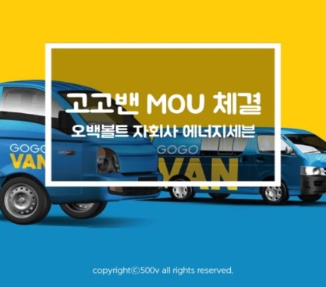
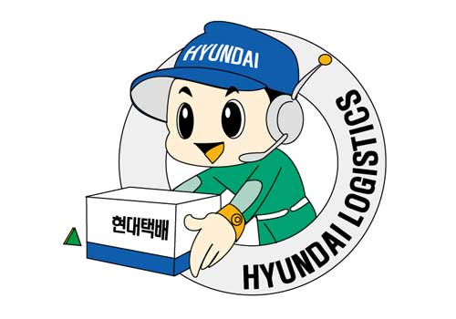
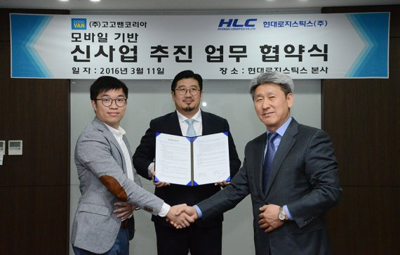
CONCLUSION
I. 최근 이슈 (Recent News)
에너지 세븐
현대 로지스틱스
플랫폼 시너지
퀵서비스와 택배를 연계한 O2O 서비스를 도입
전국 당일 배송 및 수도권 특급배송서비스 제공

Slide 29
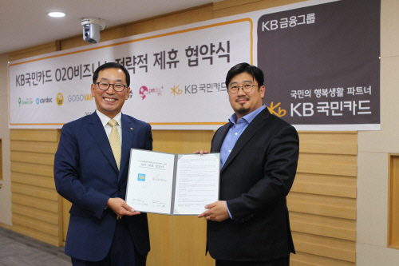
CONCLUSION
I. 최근 이슈 (Recent News)
KB 국민카드
KB국민카드의 생활편의 서비스 애플리케이션‘KB O2O 서비스존’ 내에 고고밴의 서비스를 포함
소비자는 쉽고 간편하게 고고밴의 물류서비스(퀵, 용달화물 등) 이용가능

Slide 30
CONCLUSION
문제점 및 해결방안
4. 문제점 및 해결방안
현재 화물 운송 시장의 문제점 1
고고밴의 해결방안 1
가격 불투명
거리단위 표준단가를 제시, 중개수수료를 받지 않음
현재 화물 운송 시장의 문제점 2
고고밴의 해결방안 2
절차 복잡성
클릭 몇 번만으로 고객이 원하는 차량·기사와 바로 연결
가능한 차량 중 가장 가까이 위치한 차량을 선별

Slide 31

CONCLUSION
III. 향후 전망 (Future Hopes)
전망
국내 화물운송시장에 긍정적 영향
차주와 경쟁 아닌 협력 자체 평가시스템으로 서비스 관리
전용앱을 통해 직접 소비자가 화물차를 구할 수 있음
일이 몰리는 날에는 타 지입차주의 도움을 구할 수 있고, 반대로 손이 비는 날에는 고고밴 서비스를 통해 일감을 소개받을 수 있음
‘용달 화물’ 시장에 큰 영향을 줄 것으로 봄

Slide 32
REFERENCE
“물류 O2O 고고밴-24시간 퀵, 화물운송 책임진다”, 이데일리, 2016.4.6, http://www.edaily.co.kr/news/NewsRead.edy?SCD=JG31&newsid=01551446612613496&DCD=A00703&OutLnkChk=Y
“기술이 물류시장을 파괴-고고밴 CEO 스티븐 램“, 김철민의 SCL 리뷰, 2015.7.12, http://logiseconomy.tistory.com/2629
“물류 O2O서비스 앱 고고밴, 한국 등 6개국 운영”, 일요신문, 2016.4.6, http://ilyo.co.kr/?ac=article_view&entry_id=174169
“㈜500볼트 자회사 에너지세븐, 아시아 최대 물류 스타트업 고고밴과 양해각서 체결”, 소상공인신문, 2016.11.17, http://www.sbnews.or.kr/news/articleView.html?idxno=1545
“고고밴, 꽃배달 서비스로 배송 채널 확대“, 뉴스1, 2016.4.28, http://news1.kr/articles/?2647654
“고고밴 코리아-KB국민카드, O2O 비즈니스 전략적 제휴 체결”, 이데일리, 2016.6.3, http://www.edaily.co.kr/news/NewsRead.edy?SCD=JC61&newsid=02230406612678112&DCD=A00306&OutLnkChk=Y
“한국 오는 ‘화물차판 우버‘, 10초 안에 연락 드립니다“, 중앙일보, 2015.3.6, http://news.joins.com/article/17289866
“물류플랫폼 파이오니어를 만나다 : 남경현 고고밴코리아 대표“, 물류신문, 2016.6.2, http://www.klnews.co.kr/news/articleView.html?idxno=113632
고고밴 홈페이지, http://www.gogovan.co.kr/
잡코리아(고고밴 코리아), http://www.jobkorea.co.kr/Recruit/Booth_Co_Read/C/gogovan?Oem_Code=C1
로켓펀치(고고밴 코리아), https://www.rocketpunch.com/companies/gogovan
“스마트 운송 솔루션으로 물류혁신 지향하는 고고밴 코리아“, 한중경제, 2016.10.
이상근, “물류 스타트업”, 2016.1.
유재석, “고고밴이 바꿀 물류 패러다임”, 2015.8.22.
심상용, “홍콩 청년이 이뤄낸 유통 플랫폼의 변화”, 2016.6.

Slide 33
THANK YOU FOR LISTENING
ANY QUESTIONS?

